Slide 1
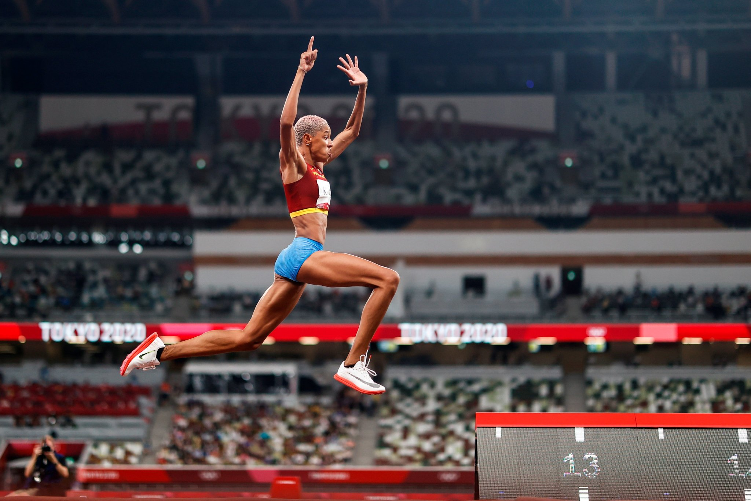
CHƯƠNG TRÌNH THỂ DỤC LỚP 12 NĂM HỌC 2021 – 2022 TUẦN 7
NỘI DUNG BUỔI HỌC
NHẢY XA - NHẢY DÂY
I. KHỞI ĐỘNG
Xoay các khớp, ép dọc, ép ngang, gập duỗi, động tác tay này chạm mủi chân kia, ………
II. NỘI DUNG CHÍNH :
A. NHẢY XA

Slide 2
Chạy đà
Giậm nhảy
Trên không
NHẢY XA
KIỂU
ƯỠN THÂN
Tiếp đất

Slide 3
Tư thế chuẩn bị: Đứng chân lăng trước (bước lẻ) hoặc chân giậm trước (bước chẵn) mũi bàn chân sát vạch xuất phát, mũi chân sau chạm đất cách gót chân trước một bàn chân. Hai chân hơi khuỵu, chạm đất bằng nửa trước bàn chân, trọng tâm dồn nhiều vào chân trước, thân hơi ngả về trước, mắt nhìn theo đường chạy đà, hai tay thả lỏng tự nhiên.
Kĩ thuật chạy đà: cự ly chạy đà khoảng 15-25m. Đo đà, điều chỉnh đà để tìm ra cự li chạy đà hợp lý, phù hợp với mỗi người tập là một việc rất quan trọng trong nhảy xa. Khi chạy đà, độ dài các bước chạy cần tăng dần kết hợp với nâng dần thân lên.

Slide 4
KỸ THUẬT CHẠY ĐÀ

Slide 5
Giai đoạn giậm nhảy bắt đầu khi đặt chân giậm nhảy vào ván giậm nhảy. Lúc này chân giậm nhảy hơi khuỵ gối, sau đó dùng sức mạnh của chân và toàn thân đạp mạnh, nhanh lên ván như sức bật của một chiếc lò xo.
Khi giậm nhảy, phải chủ động đạp mạnh duỗi thẳng chân, phối hợp với đánh tay và đưa chân lăng ra trước – lên cao và giữ cơ thể được thăng bằng. Giậm nhảy phải phối hợp nhịp nhàng với tốc độ nằm ngang của chạy đà tạo ra
Thành tích đạt được phụ thuộc vào sức mạnh của chân, sự linh hoạt của cổ chân, sức bậc của bàn chân, sự phối hợp nhịp nhàng của toàn bộ cơ thể đặc biệt là sự phối hợp chính xác giữa lực giậm nhảy với lực do chạy đà tạo nên góc độ giậm nhảy hợp lý. Góc giậm nhảy khoảng 70-78º để đạt góc bay khoảng 20-24º

Slide 6
KỸ THUẬT GIẬM NHẢY

Slide 7
KỸ THUẬT CHẠY ĐÀ – GIẬM NHẢY

Slide 8
Các động tác bổ trợ
Tập mô phỏng động tác chân giậm.
Tập mô phổng động tác chân lăng.
Yêu cầu : Biết cách thực hiện động tác chân lăng, động tác chân giậm, đông tác giậm nhảy

Slide 9
B. NHẢY DÂY

Slide 10
2. Động tác nhảy dây nhanh một chân sau.
- TTCB : Đứng thẳng, hai tay cầm 2 đầu dây, dây để sát đất phía sau.
- Động tác: Khi dây sắp qua chân thì nhảy co một chân ra sau (chân trái hoặc chân phải nhảy qua dây trước) cho dây qua, rồi hạ chân xuống, chân sau tiếp tục co lên ra sau để dây qua.
3. Động tác nhảy dây chụm chân có bước đệm.
- TTCB : Đứng thẳng, hai tay cầm 2 đầu dây, dây để sát đất phía sau.
- Động tác: Dùng cổ tay quay dây, đưa dây từ phía sau lên cao, ra trước, xuống dưới, dây gần đến chân thì bật nhảy hai chân lên cho dây qua và cứ thế nhảy qua dây theo nhịp bật chân.

Slide 11
Động tác nhảy dây nhanh một chân sau Động tác nhảy dây chụm chân có bước đệm

Slide 12
Câu 1 : Hãy nhìn hình bên và cho biết kí hiệu của trọng tài có ý nghĩa là gì ?
IV. PHẦN KẾT THÚC
A. Thực hiện lượt nhảy họp lệ.
B. Vận động viên kết thúc lượt nhảy.
C. Thực hiện lượt nhảy không họp lệ.
D. Chuẩn bị cho lượt vận động viên tiếp theo.

Slide 13
Câu 2 : Hãy cho biết, đây là một thương hiệu thể thao rất nổi tiếng trên thế giới ?
A. ADIDAS
B. NIKE
C. KAPPA
D. PUMA

